Slide 1
Национальный исследовательский университет Высшая школа экономики – это…
Мария Добрякова
Дирекция по информационным ресурсам
Высшая школа экономики, Москва, 2015
www.hse.ru

Slide 2
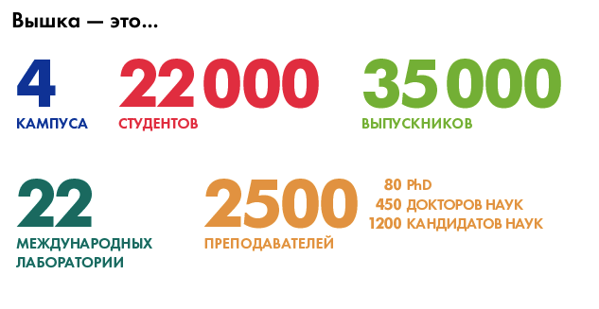
Цифры и факты
фото
А также:
Университет, открытый городу
Библиотека и Издательский дом
Традиции
Благотворительность
фото
фото
Высшая школа экономики, Москва, 2015

Slide 3
Среда, атмосфера, настроение, дух
Особенная
Декларация ценностей
стремление к истине;
сотрудничество и заинтересованность друг в друге;
честность и открытость;
академическая свобода и политический нейтралитет;
профессионализм, требовательность к себе и ответственность;
активная общественная позиция.
Возможности и амбиции
Гранты на исследования
«Лучший преподаватель»
Академические надбавки за публикации
«Золотая Вышка»
Академическая свобода
Есть мнения
Есть регламенты
фото
фото
фото
Высшая школа экономики, Москва, 2015

Slide 4
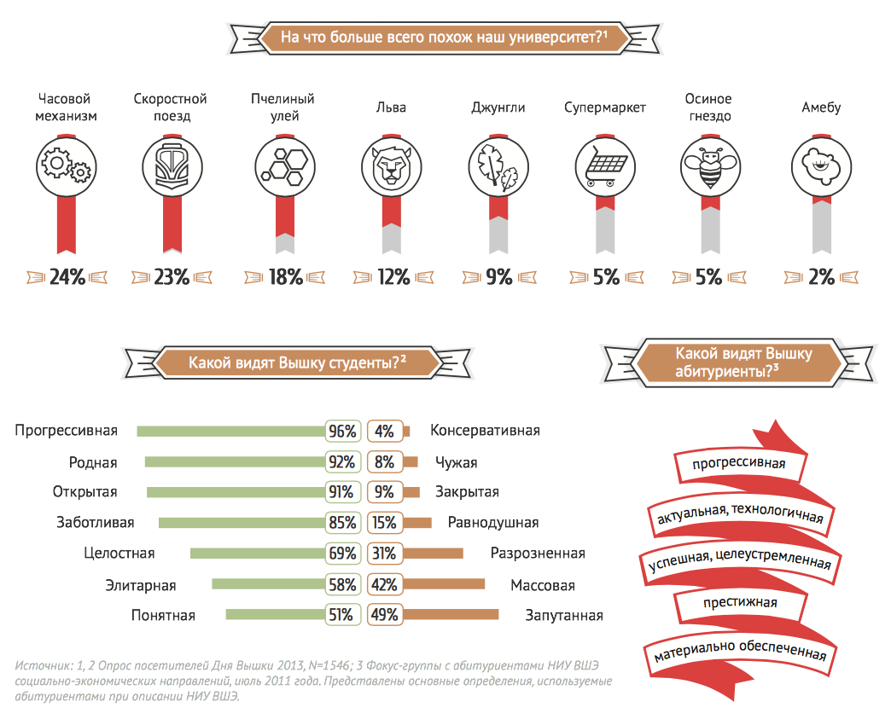
Типичная Вышка:
на что похож наш университет?
фото
фото
фото
2014, № 12
cim.hse.ru
Высшая школа экономики, Москва, 2015

Slide 5
Два мира?
фото
фото
фото
Высшая школа экономики, Москва, 2015

Slide 6
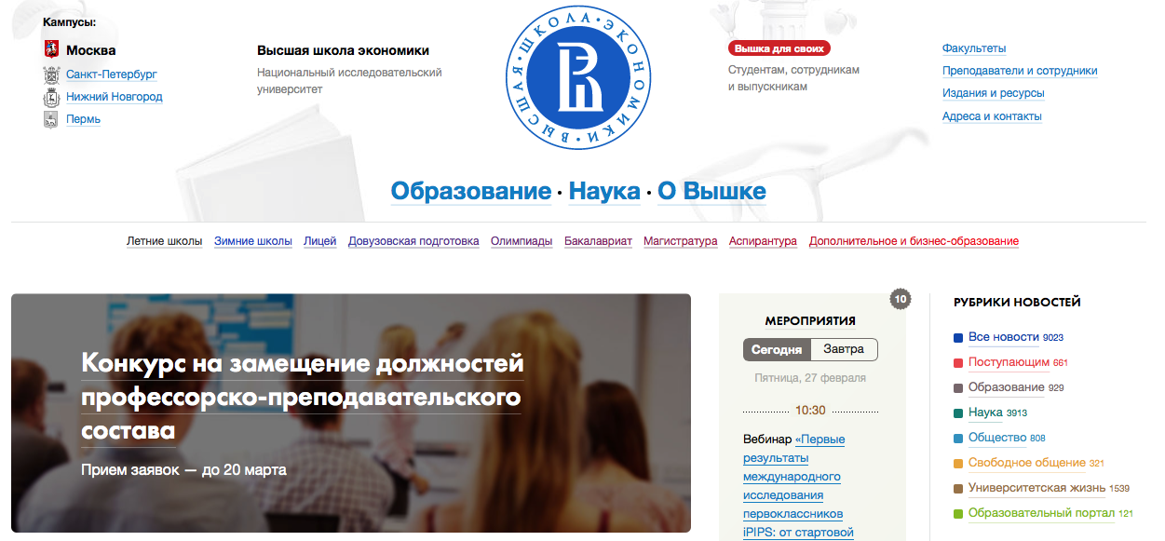
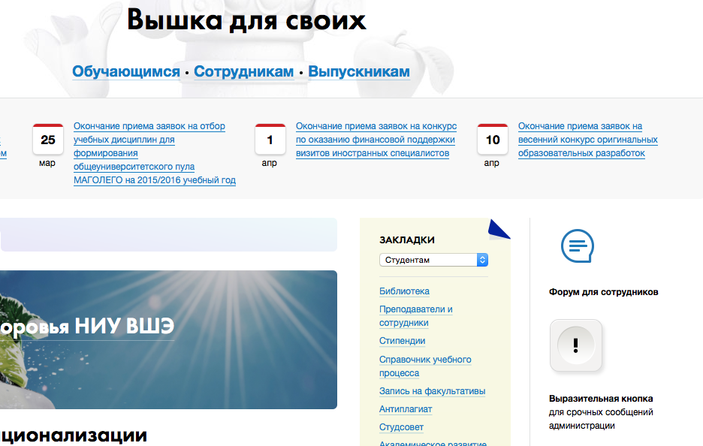
Новости, события – что читать
Корпоративный портал ВШЭ: hse.ru
Новости
Преподаватели и сотрудники
Документы
Подразделения
Окна роста: okna.hse.ru
Бюллетени об академическом развитии
Выпускает: Управление академического развития
Типичная Вышка: http://cim.hse.ru/infnewsletter
Инфографика о Вышке и ее обитателях
Выпускает: Центр внутреннего мониторинга
фото
фото
фото
Высшая школа экономики, Москва, 2015

Slide 7
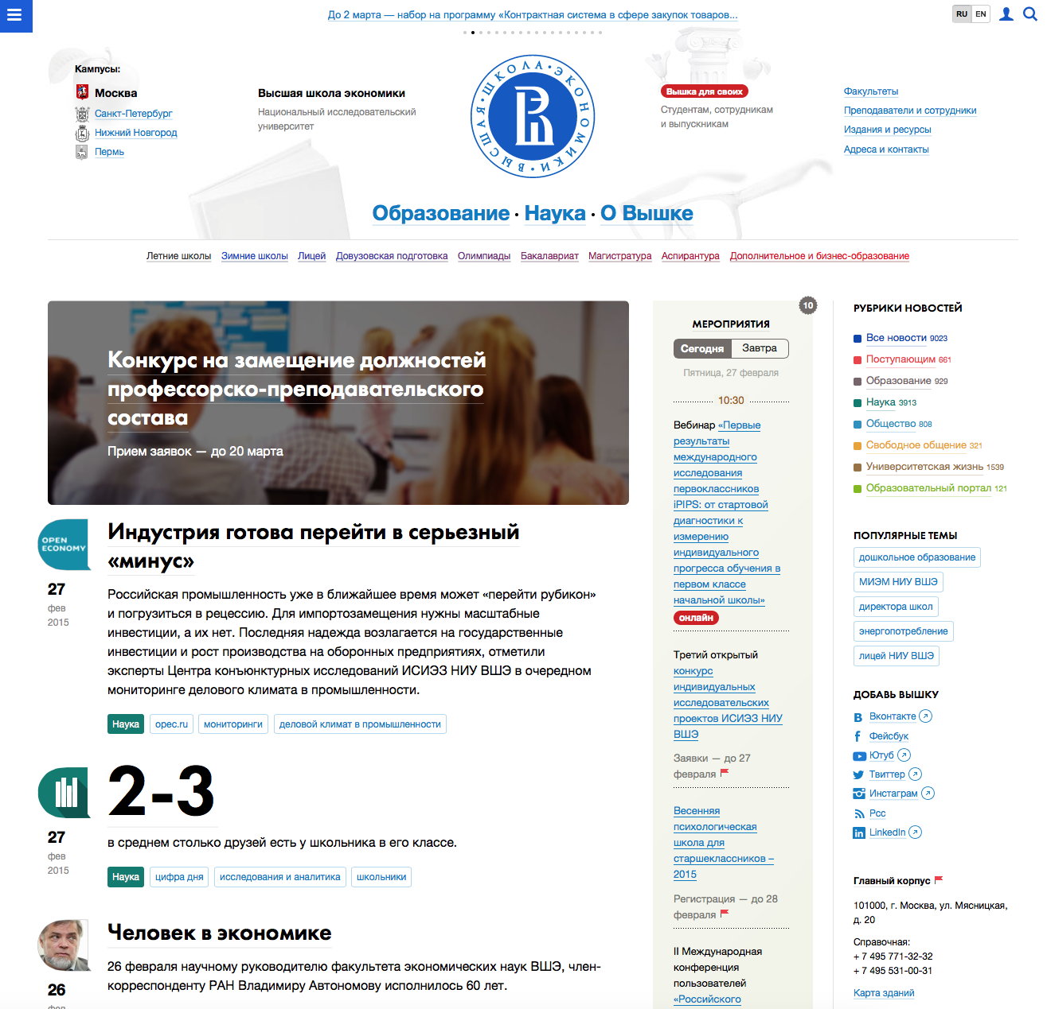
Корпоративный портал ВШЭ – главная страница
Программная инженерия
фото
фото
фото
фото
фото
Высшая школа экономики, Москва, 2015

Slide 8
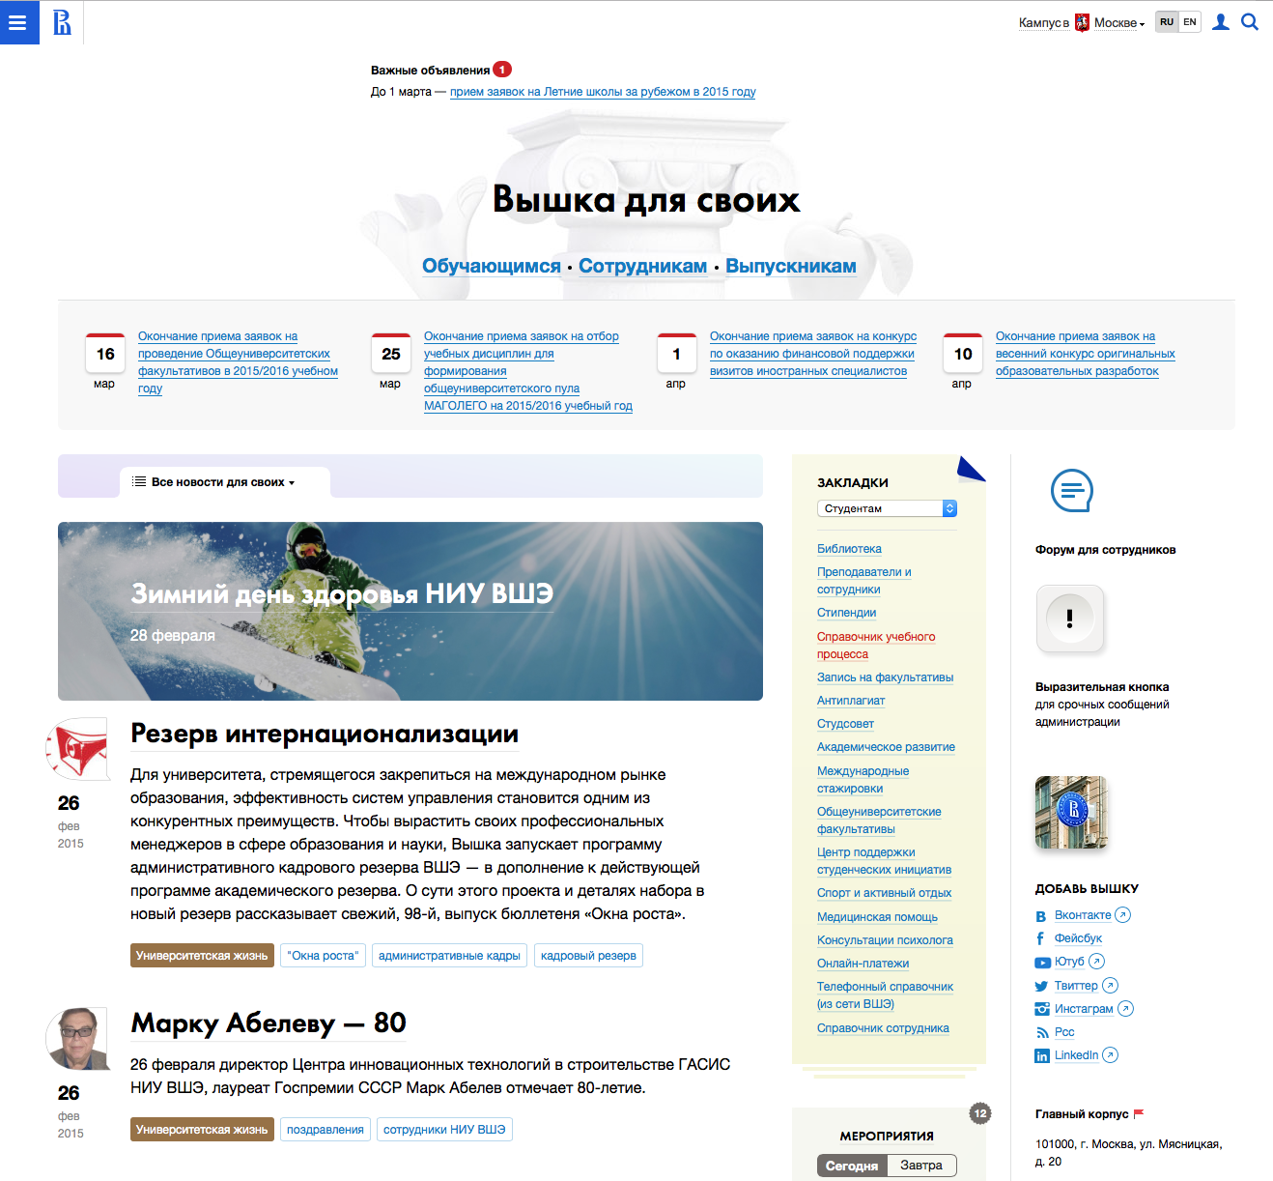
Вышка для своих
Программная инженерия
фото
фото
фото
фото
фото
Высшая школа экономики, Москва, 2015

Slide 9
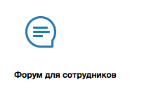
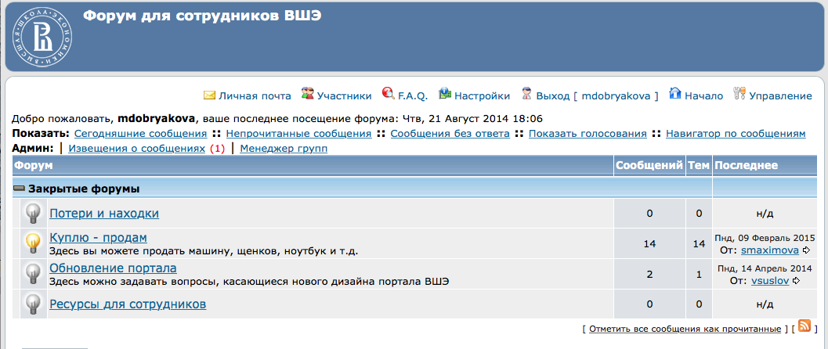
Где поговорить?
Почта: рассылки all users
Программная инженерия
фото
фото
фото
фото
фото
Высшая школа экономики, Москва, 2015

Slide 10
Среда, атмосфера, настроение, дух
фото
фото
фото
Высшая школа экономики, Москва, 2015

Slide 11
Среда, атмосфера, настроение, дух
фото
ВШЭ – это место, где
хорошие идеи всегда найдут поддержку!
фото
фото
Высшая школа экономики, Москва, 2015

Slide 12
101000, Россия, Москва, Мясницкая ул., д. 20
Тел.: (495) 621-7983, факс: (495) 628-7931
www.hse.ru

